Slide 1
MINIGAME OLYMPIA
GVHD: Th.S. Trần Hồng Nghi
Môn học: Lập trình mạng căn bản-NT106.O22.ANTT
SV1: Tô Thị Hồng Anh – 22520074
SV2: Phùng Việt Bắc – 22520089
SV3: Thái Ngọc Diễm Trinh – 22521541
SV4: Nguyễn Đình Quang – 22521202

Slide 2
CONTENTS
01
02
03
04
Giới thiệu chung
Cơ sở lý thuyết
Phân tích và thiết kế hệ thống
Demo

Slide 3
Giới thiệu chung
01

Slide 4
I. Giới thiệu đề tài
Lý do chọn đề tài
Minigame Olympia là một phiên bản thu nhỏ của chương trình truyền hình nổi tiếng Đường lên đỉnh Olympia, tập trung vào 2 vòng đấu: Vượt chướng ngại vật và Tăng tốc, với khả năng mở rộng sau này. Trò chơi này giúp người tham gia trải nghiệm cảm giác thách thức và cạnh tranh trong việc thể hiện kiến thức đa dạng từ nhiều lĩnh vực khác nhau, giúp tạo ra một trải nghiệm giải trí đầy hấp dẫn.

Slide 5
II Tổng quan đề tài
1. Phạm vi, đối tượng
1.1 Phạm vi:
+Đồ án được xây dựng, chạy trên các dòng máy tính hoặc laptop sử dụng hệ điều hành Windows.
1.2 Đối tượng:
+Làm việc với Window Form .NET xây dựng giao diện
+Kỹ thuật lập trình socket, TCP/UDP để kết nối người chơi
+Các API để tương tác với cơ sở dữ liệu

Slide 6
II Tổng quan đề tài
2. Khảo sát
Trên thị trường, các phiên bản khác nhau của Đường lên đỉnh Olympia cũng đã xuất hiện rất nhiều. Do đó, khi chọn chủ đề này, chúng em muốn cải tiến, sửa đổi để cho phiên bản trở nên chân thật, mới mẻ hơn.

Slide 7
III Các công nghệ sử dụng
+Window Form .NET: Xây dựng các giao diện GUI phía người dùng
+ASP.NET Core: Tạo ra các API xử lí các yêu cầu của người dùng, tương tác đến cơ sở dữ liệu
+RESTful API HTTP: Các phương thức giao tiếp giữa client và server

Slide 8
Cơ Sở Lý Thuyết
02

Slide 9
Phân tích thiết kế hệ thống
03

Slide 10
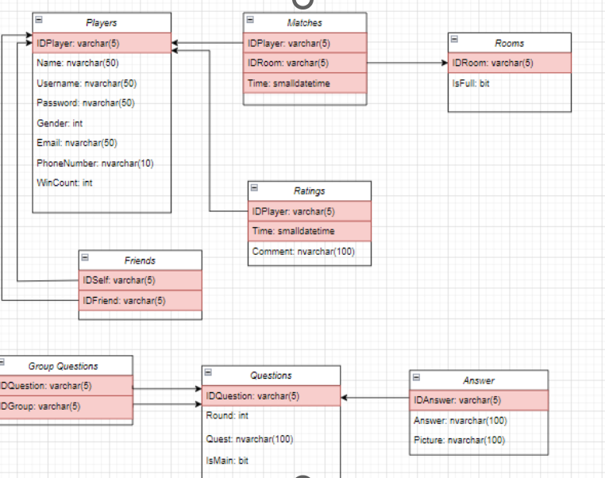
I Sơ đồ Use case

Slide 11
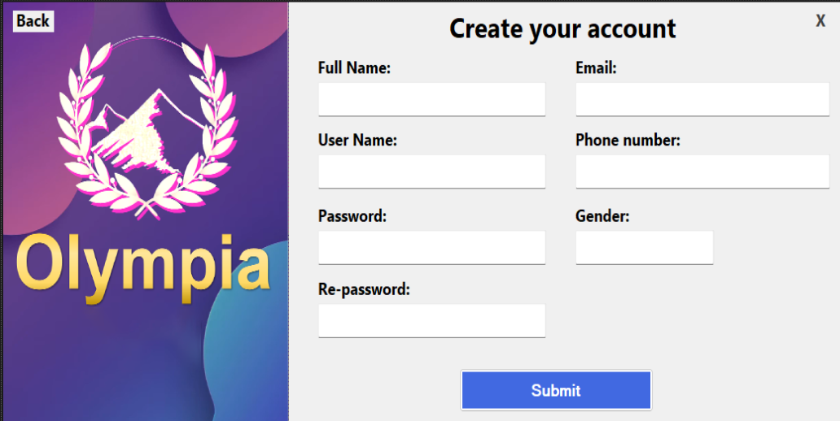
II Mô hình các giao diện
1. Giao diện đăng kí

Slide 12
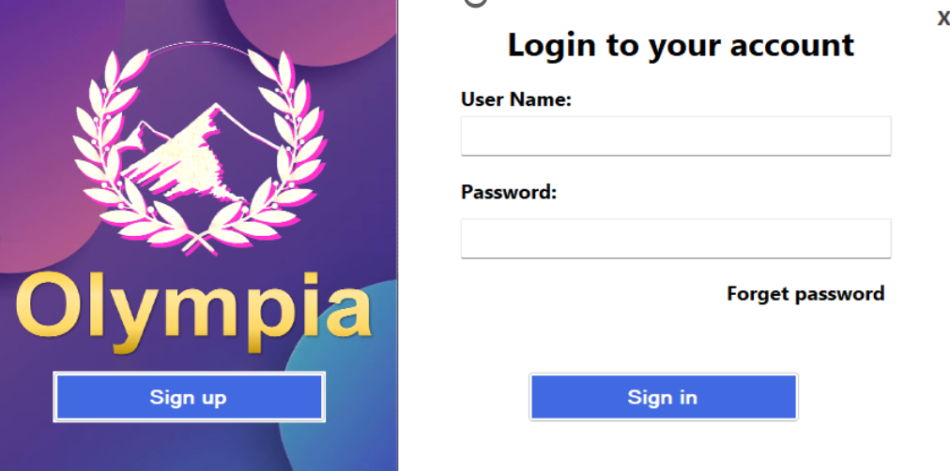
II Mô hình các giao diện
2. Giao diện đăng nhập

Slide 13
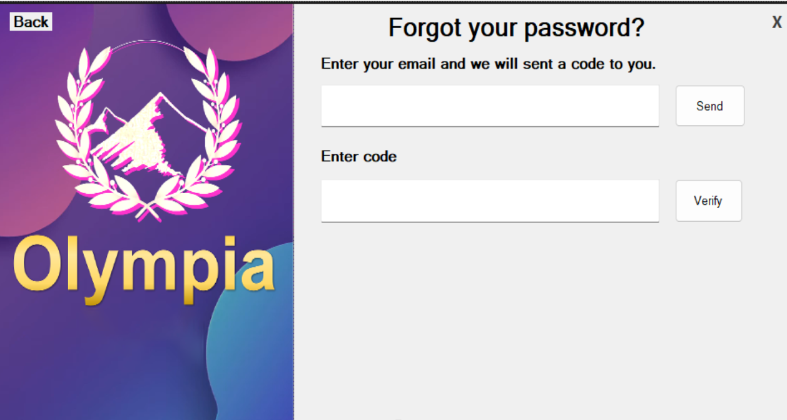
II Mô hình các giao diện
3. Giao diện quên mật khẩu

Slide 14
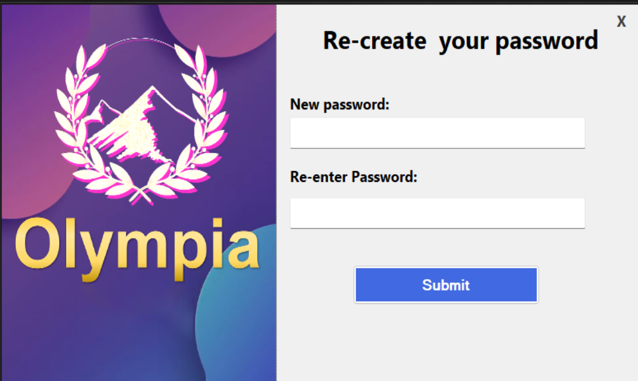
II Mô hình các giao diện
4. Giao diện tạo lại mật khẩu

Slide 15
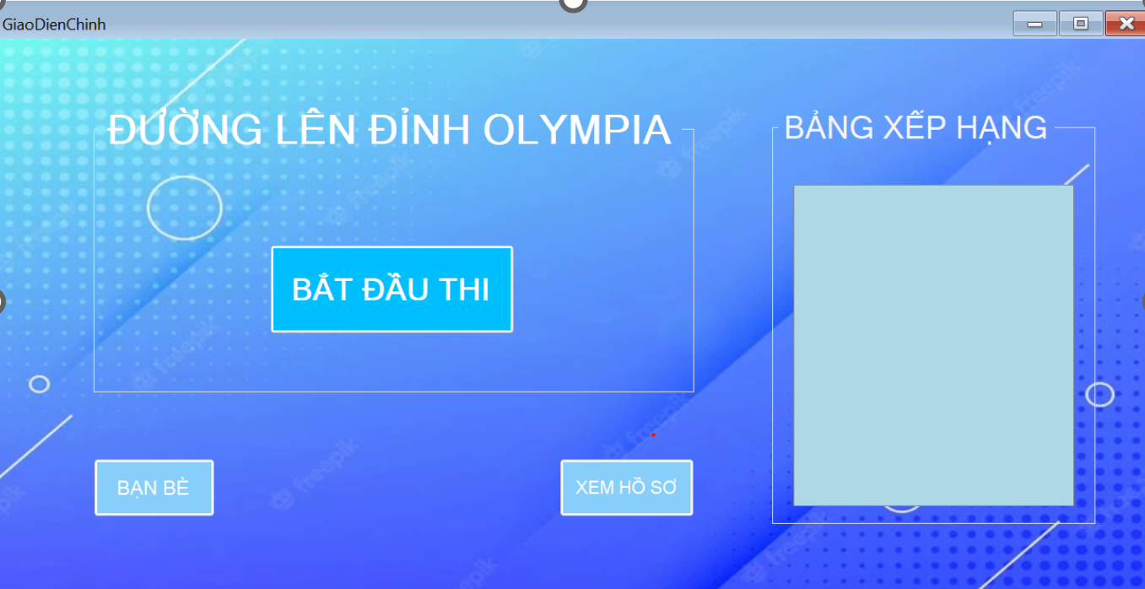
II Mô hình các giao diện
5. Giao diện chính

Slide 16
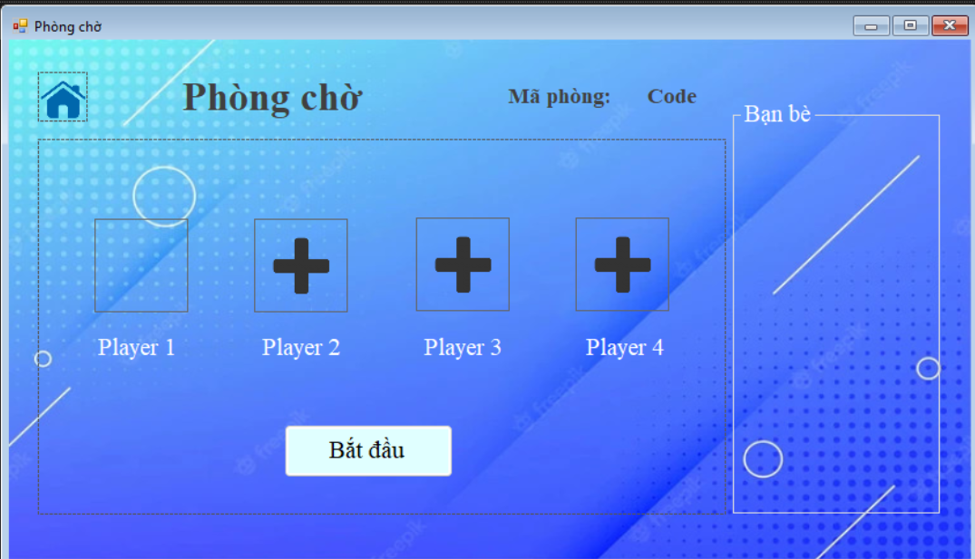
II Mô hình các giao diện
6. Giao diện phòng chờ

Slide 17
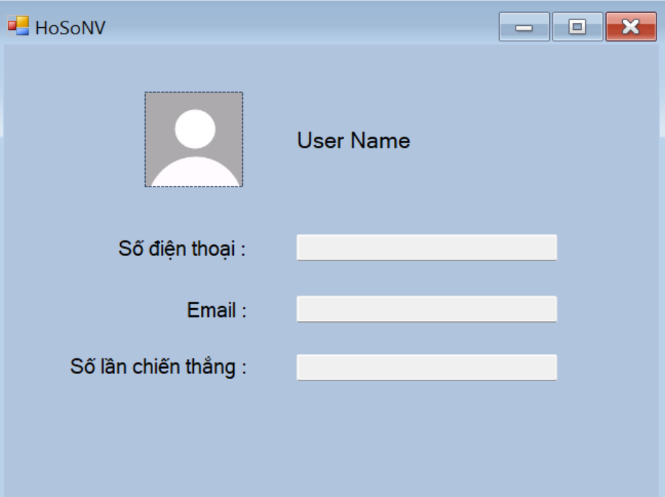
II Mô hình các giao diện
7. Giao diện hồ sơ nhân vật

Slide 18
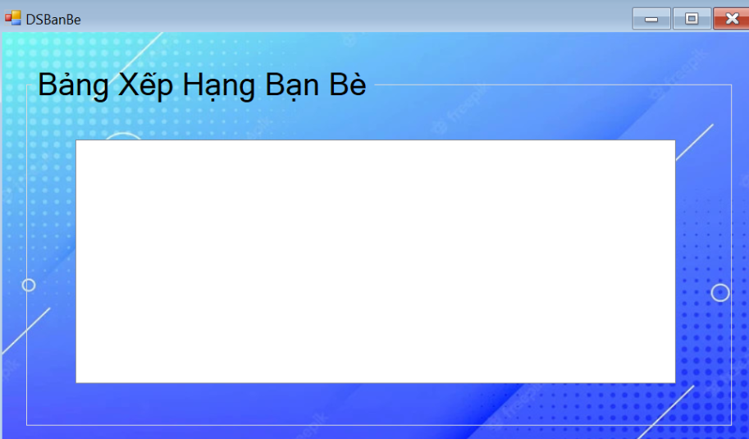
II Mô hình các giao diện
8. Giao diện danh sách bạn bè

Slide 19
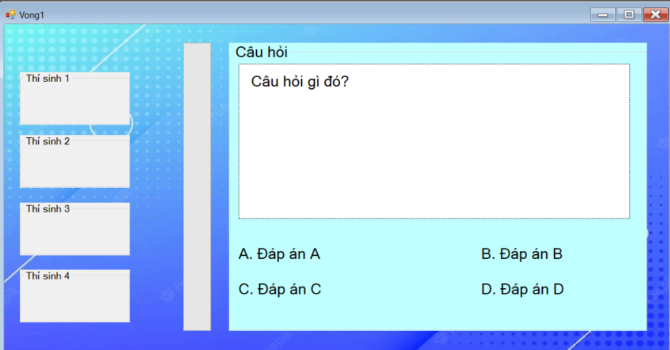
II Mô hình các giao diện
9. Giao diện vòng 1

Slide 20
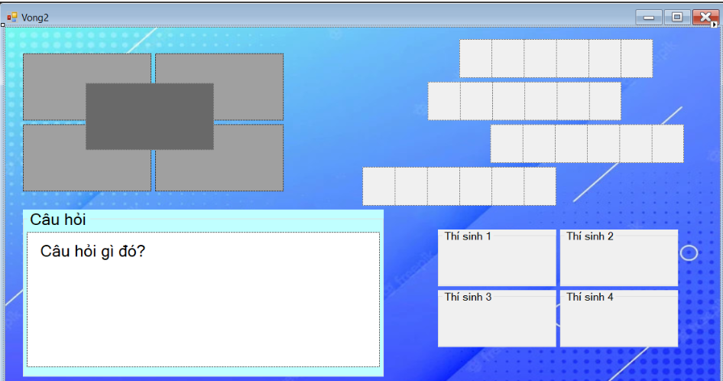
II Mô hình các giao diện
10. Giao diện vòng 2

Slide 21
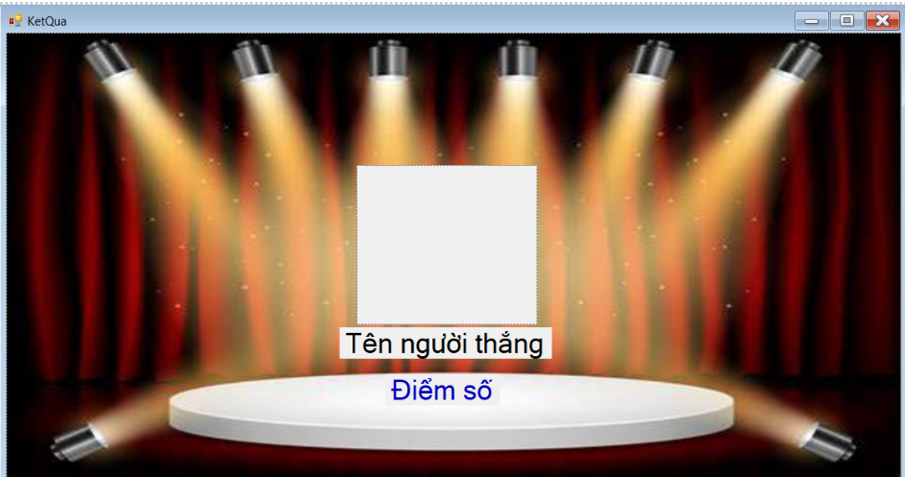
II Mô hình các giao diện
11. Giao diện kết quả

Slide 22
DEMO
04

